Slide 1
Analyses de similarité - bootscaning
SERIGNE FALLOU MBACKE NGOM

Slide 2
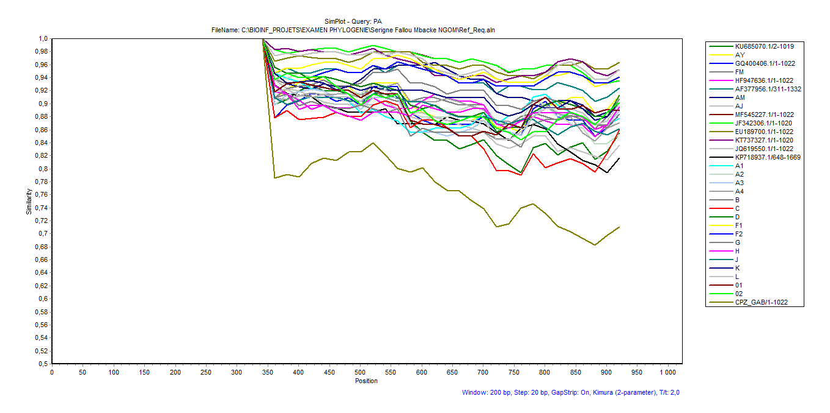
BimPlot Séquence Pat 1 => AY010453

Slide 3
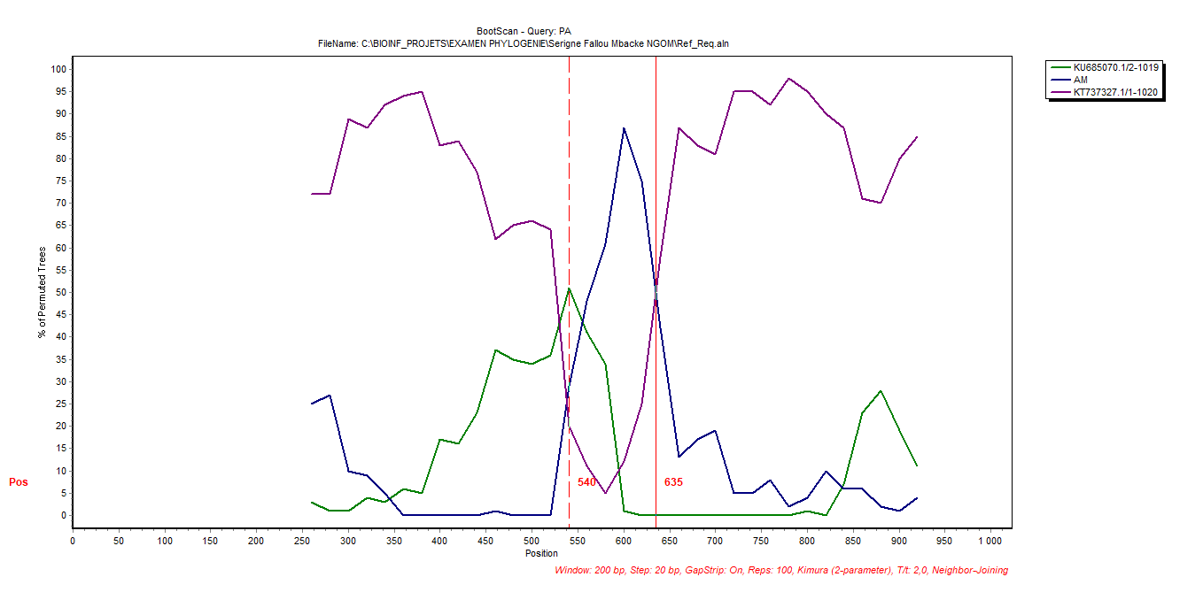
BootScan Séquence Pat 1 => AY010453
Recombinaison : KT737327 [… – 540] [ 635 – …]
AM181794 [541 - 634]

Slide 4
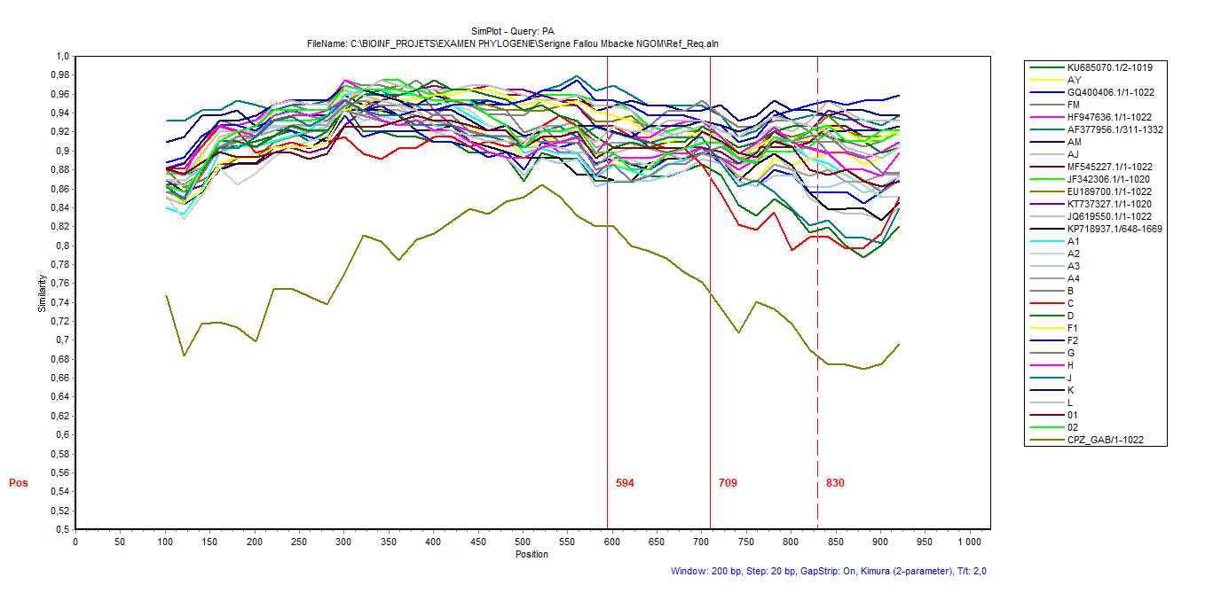
BimPlot Séquence Pat 2 => FM164921

Slide 5
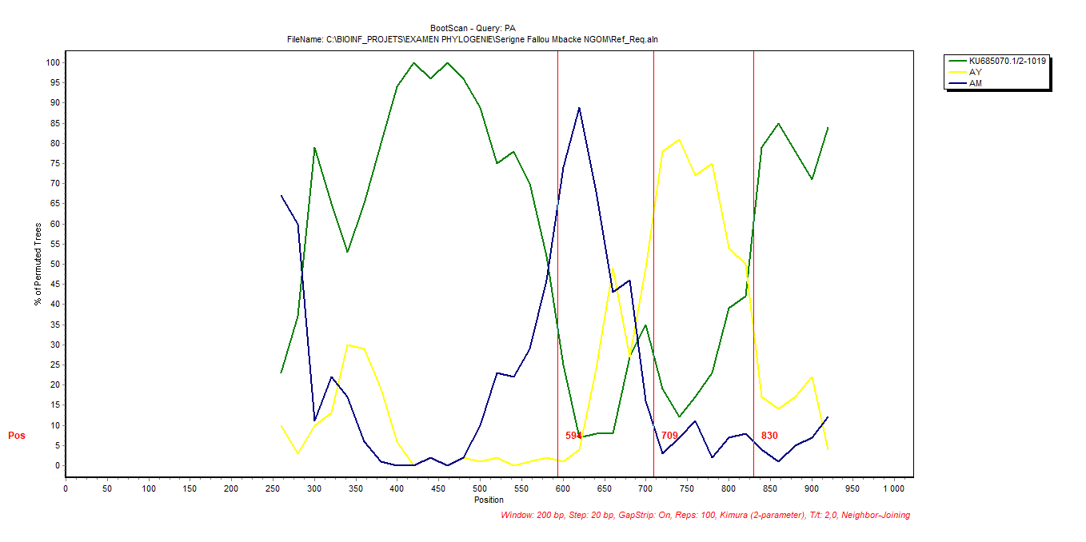
BootScan Séquence Pat 2 => FM164921
Recombinaison : KU685070.1 [… – 594] [ 831 - … ]
AM [595 - 709 ]
AY [ 710 – 830]

Slide 6
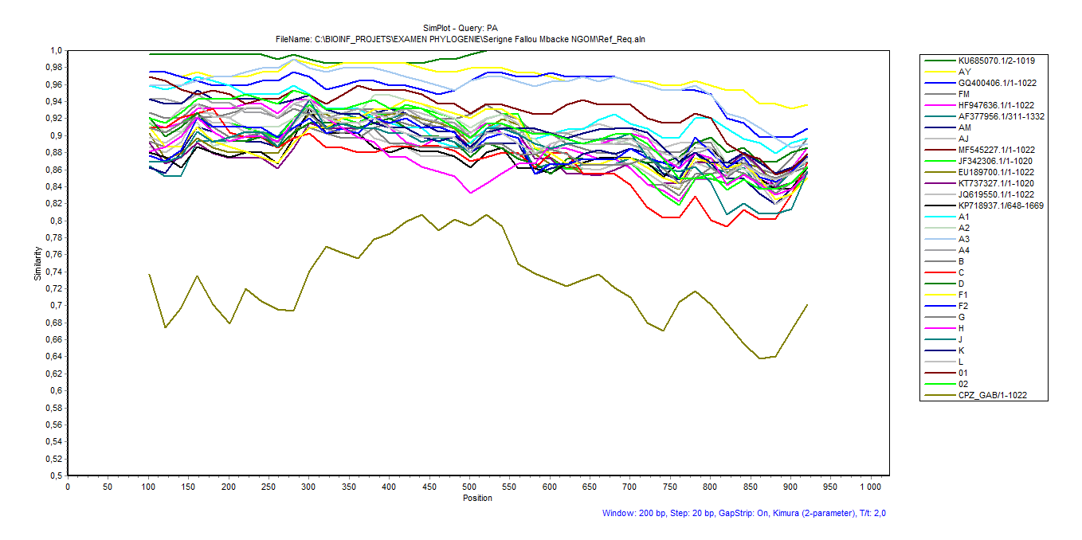
BimPlot Séquence Pat 3 => KC350360

Slide 7
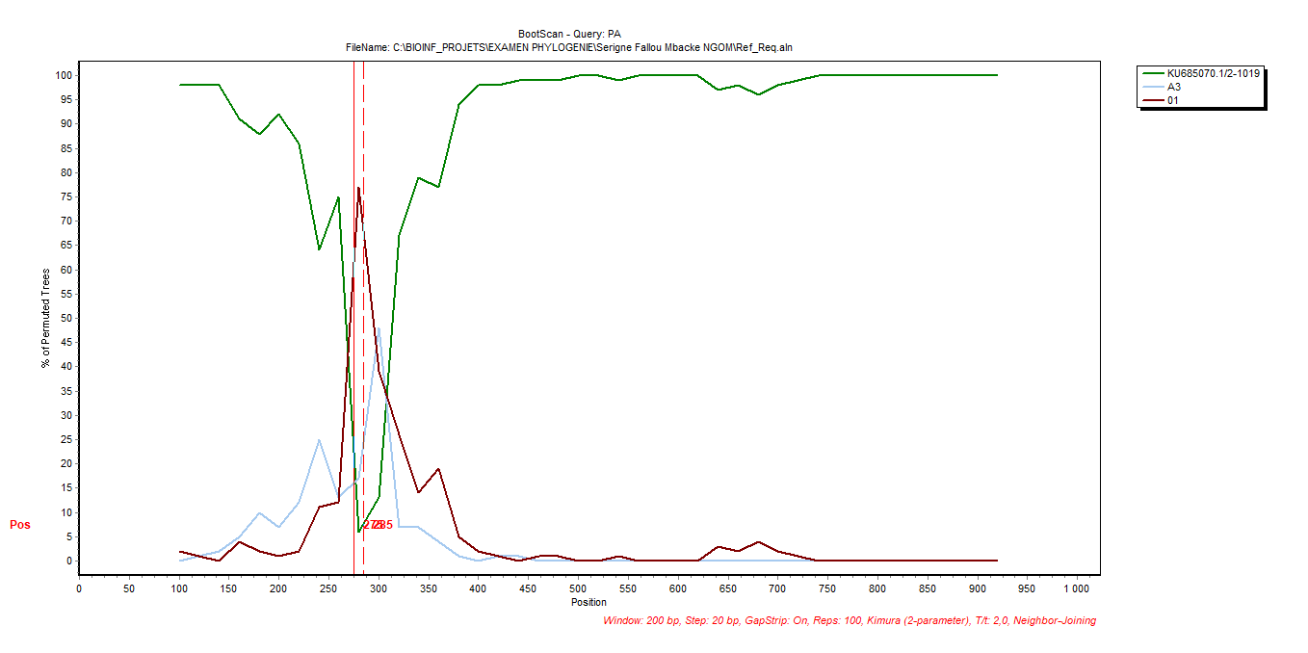
BootScan Séquence Pat 3 => KC350360
Recombinaison : KU685070 [… – 275] [ 285 – …]
01_90CF402 [276 - 284]

Slide 8
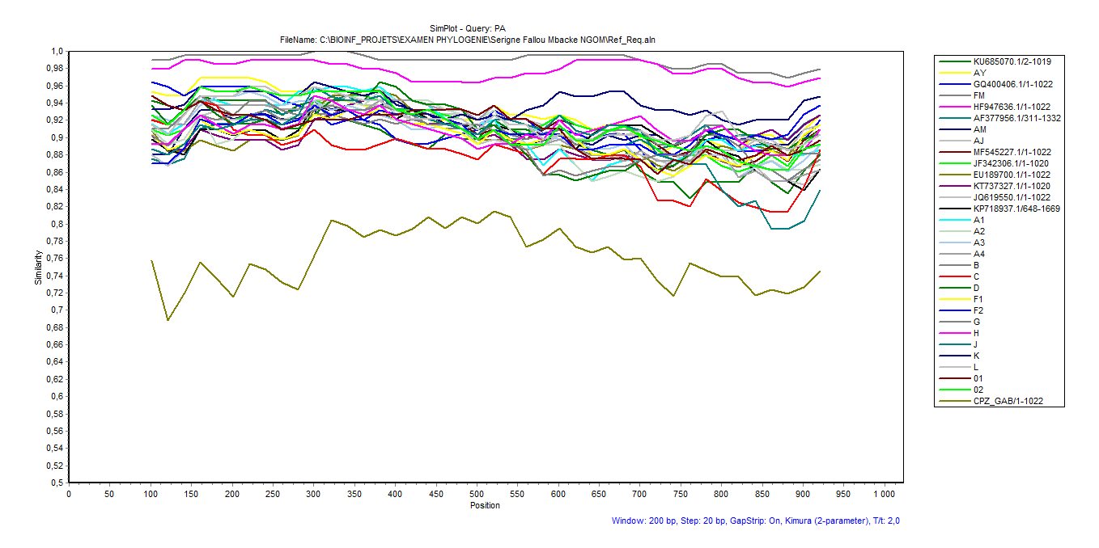
BimPlot Séquence Pat 4 => HF947625

Slide 9
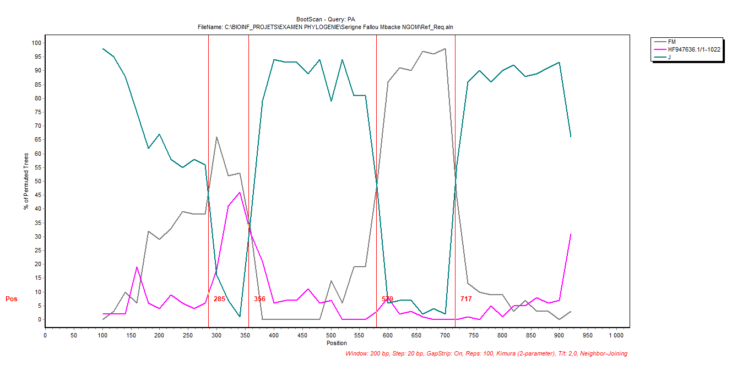
BootScan Séquence Pat 4 => HF947625
Recombinaison : J_94SE91733 [… – 285] [ 356 – 579] [ 717 - … ]
FM210711 [286 – 355] [ 580 – 717 ]

Slide 10
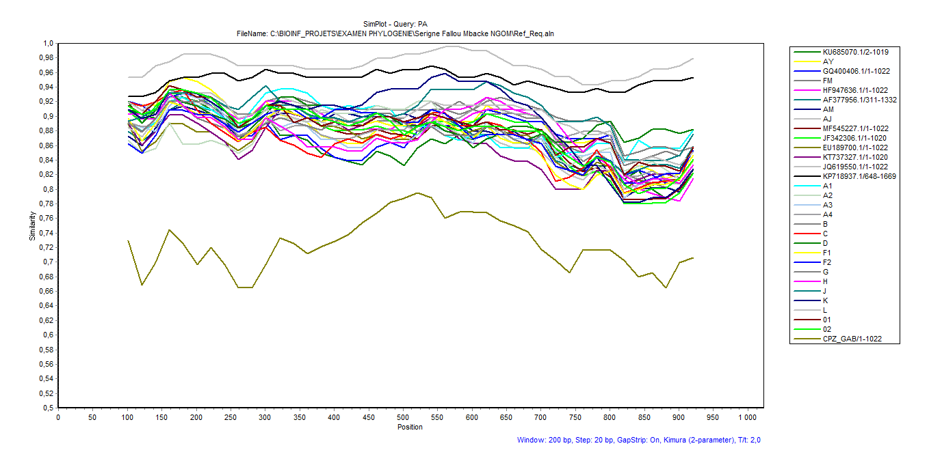
BimPlot Séquence Pat 5 => AJ287004

Slide 11
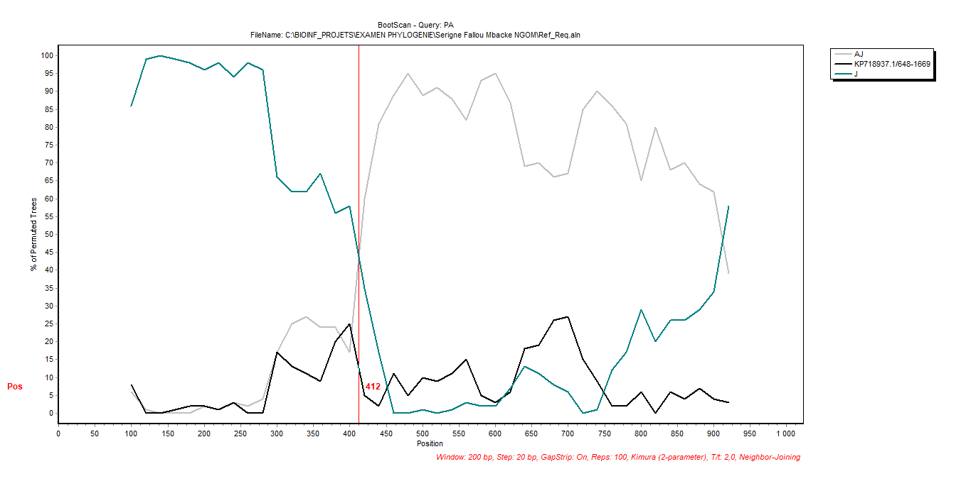
BootScan Séquence Pat 5 => AJ287004
Recombinaison : J_97CD.KTB147 [… – 412]
AJ191718 [413 – …]

